Slide 1
O MUNCĂ SIGURĂ ȘI SĂNĂTOASĂ ÎN ERA DIGITALĂ
Campania „Locuri de muncă sigure și sănătoase” 2023-2025
Sisteme digitale inteligente: implicații pentru securitatea și sănătatea în muncă

Slide 2
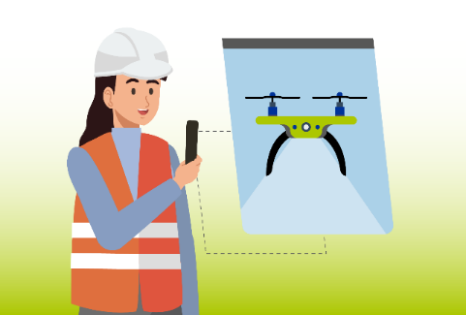


Prezentare generală
Date și cifre
Definiția sistemelor inteligente de monitorizare
Monitorizarea proactivă și reactivă a SSM
Oportunități și provocări pentru SSM
Studii de caz
Accent pe gestionarea datelor (confidențialitate) și implicarea lucrătorilor
Principii pentru proiectare și utilizare
Principalele concluzii

Slide 3
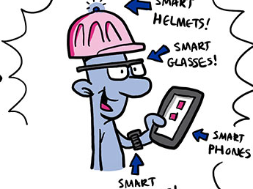
Se așteaptă o creștere a utilizării dispozitivelor purtabile
EU-OSHA, ESENER 2019, PULSUL SSM 2022
11 % din lucrători folosesc dispozitive purtabile la locul de muncă și
3 % lucrează cu roboți colaborativi
19 % se folosesc pentru a monitoriza zgomotul, substanțele chimice, praful, gazele și alte substanțe periculoase
7 % se folosesc pentru a monitoriza ritmul cardiac, tensiunea arterială, postura etc.
Nivelul de adoptare este limitat în prezent, dar acest lucru s-ar putea schimba în curând
© EU-OSHA, Drawnalism
Notes:
La nivel de întreprindere, datele sondajului ESENER 2019 arată că 4,8 % din unitățile care au participat la sondaj foloseau dispozitive purtabile și 3,7 % foloseau roboți colaborativi (coboți). De asemenea, datele arată o corelație puternică între mărimea unității și nivelul de adoptare a tehnologiilor digitale. Unitățile mai mari tind să dispună de mai multe resurse financiare pentru cercetare și dezvoltare și pentru digitalizare pe termen lung, precum și de capacitatea tehnică de a integra tehnologiile de monitorizare în toate operațiunile. Dispun, de asemenea, de resursele umane necesare pentru a evalua nevoile, a instala și a implementa tehnologia, precum și pentru a oferi personalului formarea și manualele necesare.

Slide 4

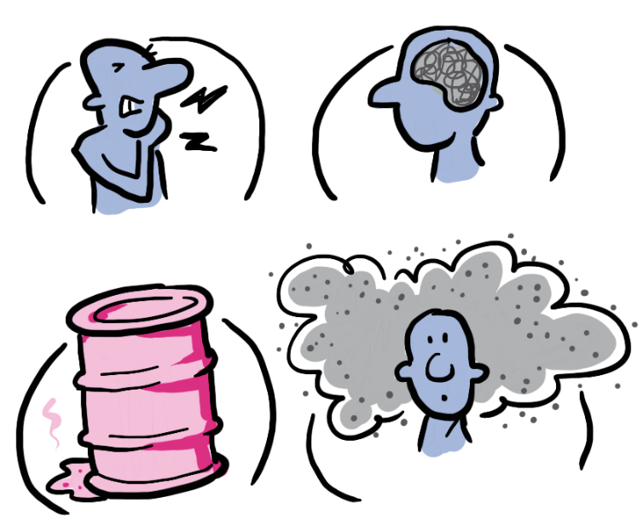



De ce să utilizați instrumente digitale inteligente pentru monitorizarea securității și sănătății lucrătorilor?
© EU-OSHA, Drawnalism
Notes:
Ele pot fi (toate) măsurate, dar asta nu înseamnă că trebuie măsurate.

Slide 5

Ce înseamnă instrumente digitale inteligente?
Tehnologie digitală care colectează și analizează date pentru:
Identificarea și evaluarea riscurilor
Prevenirea/reducerea la minimum a daunelor
Promovarea SSM
© EU-OSHA, Drawnalism

Slide 6
Exemple de instrumente digitale inteligente cu funcții de evaluare în timp real
Aplicații pentru smartphone
Ochelari inteligenți sau drone
Tehnologii e-textile
Ceasuri inteligente
Instrumente RV/RA
Dispozitive purtabile
Notes:
Aplicațiile pentru smartphone pot îndemna lucrătorii să adopte comportamente mai sănătoase, permițând raportarea cu ușurință și/sau asistența în cazul accidentelor de muncă.
Ochelarii inteligenți sau dronele din industria construcțiilor și din industria minieră pot ajunge în zone periculoase și le pot monitoriza, protejând oamenii de un potențial pericol.
Tehnologiile e-textile pot interacționa cu lucrătorii prin senzori care pot fi încorporați în caschete sau în ochelarii de protecție.
Ceasurile inteligente permit colectarea de date fiziologice și legate de emoțiile oamenilor prin IoT.
Instrumentele pentru RV/RA pot fi utilizate pentru formare, ca o interfață care furnizează date de monitorizare.
Dispozitivele purtabile pot identifica nivelurile de gaze și toxine, nivelurile de zgomot și temperaturile cu risc ridicat.

Slide 7

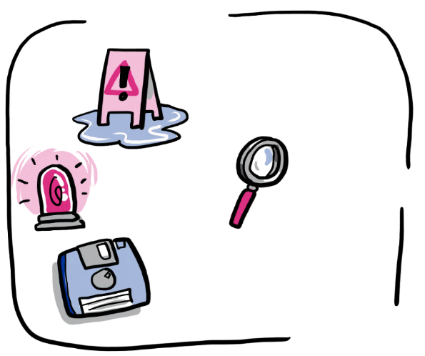
Sisteme digitale inteligente: proactive versus reactive
Sisteme proactive de monitorizare a SSM
Sisteme reactive de monitorizare a SSM
© EU-OSHA, Drawnalism
Notes:
Identificarea și prevenirea riscurilor în materie de SSM
Monitorizarea riscurilor individuale sau legate de instalație: ritm cardiac, postură, oboseală, emoții
Avertizarea lucrătorilor și furnizarea de formare la locul de muncă
Evaluări la distanță ale riscurilor
Furnizarea de date care pot ajuta locurile de muncă să îmbunătățească SSM
Reacția la riscurile legate de SSM
Localizarea lucrătorilor și răspunsul la urgențe
Investigarea și raportarea accidentelor
Furnizarea de date care pot duce la măsuri corective în materie de SSM

Slide 8

Oportunități pentru SSM
Date în timp real
Informații predictive
Recomandări concrete
Abordare proactivă
Sprijin pentru locul de muncă:
Un nivel mai mare de conformitate
Decizii mai bine fundamentate
Mai multe oportunități de formare
Notes:
Prin furnizarea de date în timp real, de informații predictive și chiar de recomandări concrete, sistemele digitale inteligente pot ajuta companiile să adopte o abordare proactivă a SSM, anticipând riscurile, prevenind accidentele și protejându-și forța de muncă.
Sprijin pentru locul de muncă:
Un nivel mai mare de conformitate cu reglementările în domeniul SSM (de exemplu, prin furnizarea de date în timp real privind utilizarea adecvată a PPE);
Un proces de decizie mai bine fundamentat, prin generarea de informații (parametri) rapide și precise privind SSM și prin utilizarea de algoritmi predictivi;
Aplicarea mai eficientă a măsurilor prin identificarea riscurilor la nivel agregat;
Mai multe oportunități de formare în medii de realitate virtuală;
Accesibilitate mai mare pentru lucrătorii cu nevoi specifice (de exemplu, lucrătorii în vârstă sau cei cu probleme de sănătate) și îmbunătățirea generală a stării de bine a personalului .

Slide 9
Probleme pentru SSM
Utilizarea datelor colectate poate avea limitări
Sistemele digitale inteligente pot crea noi pericole sau pot mări riscurile existente
Frustrare
Poate fi estompată responsabilitatea în materie de SSM
Notes:
În ciuda aspectelor pozitive, există riscuri și provocări care trebuie luate în considerare:
Utilizarea datelor colectate poate avea limitări, cum ar fi inexactitățile sau dificultățile de interpretare, și poate îndeplini alte obiective decât prevenția în domeniul SSM.
Sistemele digitale inteligente pot crea, de asemenea, noi pericole sau pot mări riscurile existente. De exemplu, pot apărea riscuri fizice și de siguranță dacă sistemele funcționează defectuos, sunt atacate cibernetic, provoacă explozii sau dacă există o încredere excesivă în monitorizarea digitală a SSM în detrimentul altor proceduri de SSM.
Pot apărea frustrări din cauza defectării echipamentelor, a sarcinilor solitare, monotone sau repetitive, a monitorizării continue a lucrătorilor impuse de sistemul digital, a lipsei de competențe sau de formare pentru utilizarea lor și a avertismentelor frecvente generate de tehnologiile digitale; toate acestea sunt riscuri psihosociale care pot fi asociate cu creșterea stresului și cu alte probleme de sănătate psihică.
Responsabilitatea în materie de SSM se poate estompa, în special dacă nu se respectă ierarhia de control. Măsurile de siguranță colectivă nu trebuie să fie depășite de accentul pus pe măsurile de control personal. Angajatorii trebuie, de asemenea, să se asigure că se furnizează formare, pregătire și feedback adecvat pentru a sprijini utilizarea și gestionarea acestor sisteme.

Slide 10
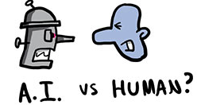

Exemple de riscuri/probleme pentru SSM
Limitări practice
Funcționarea defectuoasă a tehnologiei
Precizia senzorului
Hardware care împiedică mișcarea
Limitările tehnologice ale sistemelor
Efectele nete
Prejudicii psihosociale/ fizice
Intensificarea muncii
Alienarea muncii
© EU-OSHA, Drawnalism
Considerații privind datele
Confidențialitatea, securitatea și exactitatea datelor
Interpretarea și utilizarea (greșită) a datelor
© EU-OSHA, Drawnalism
Notes:
Funcționarea defectuoasă a tehnologiei
De exemplu, baterii care explodează sau senzori care nu funcționează.
Precizia senzorului
Cât de fiabili sunt senzorii în instalațiile cu factori de mediu multipli?
Hardware care împiedică mișcarea
Purtarea de exoschelete sau de echipamente individuale de protecție
Limitările tehnologice ale sistemelor de monitorizare a securității și sănătății în muncă
De exemplu, camere cu infraroșu.
Efectele nete ale sistemelor de monitorizare a SSM
De exemplu, impactul redistribuirii greutății prin exoschelete asupra altor părți ale corpului.
Prejudicii psihosociale/fizice
Intensificarea muncii
Locurile de muncă sunt ateliere electronice de exploatare a muncii?
Alienarea muncii
Încălcarea vieții private, pierderea controlului, copleșirea managerilor din domeniul SSM cu date și așteptări.

Slide 11
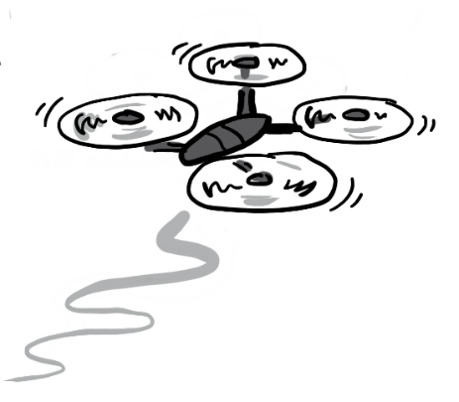


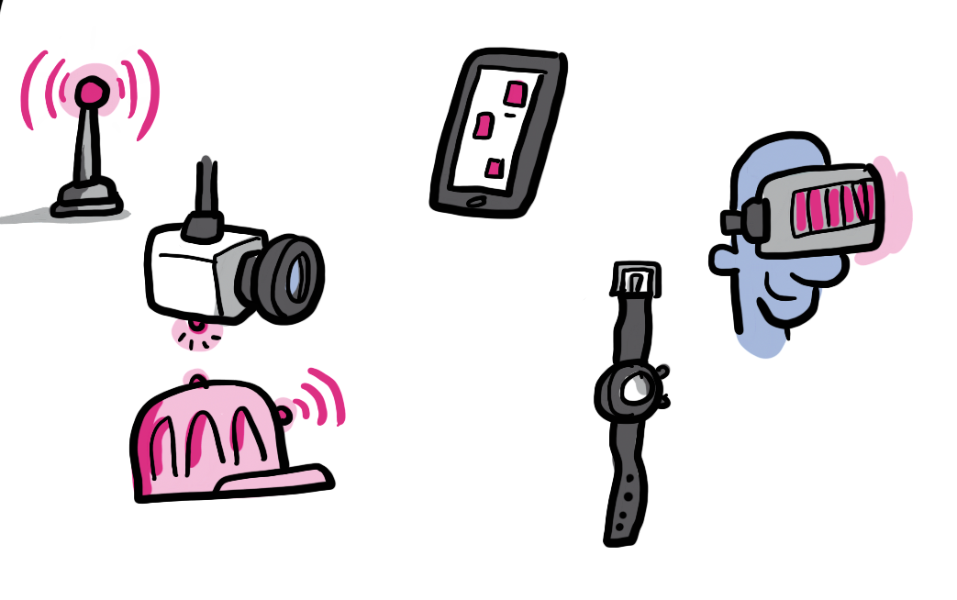

Instrumente digitale inteligente pentru monitorizarea SSM a lucrătorilor: studii de caz
9 studii de caz aprofundate despre întreprinderi care proiectează sau utilizează sisteme de monitorizare la locul de muncă
Varietatea locațiilor
Varietatea tehnologiilor utilizate
Multiple sectoare economice
© EU-OSHA, Drawnalism

Slide 12
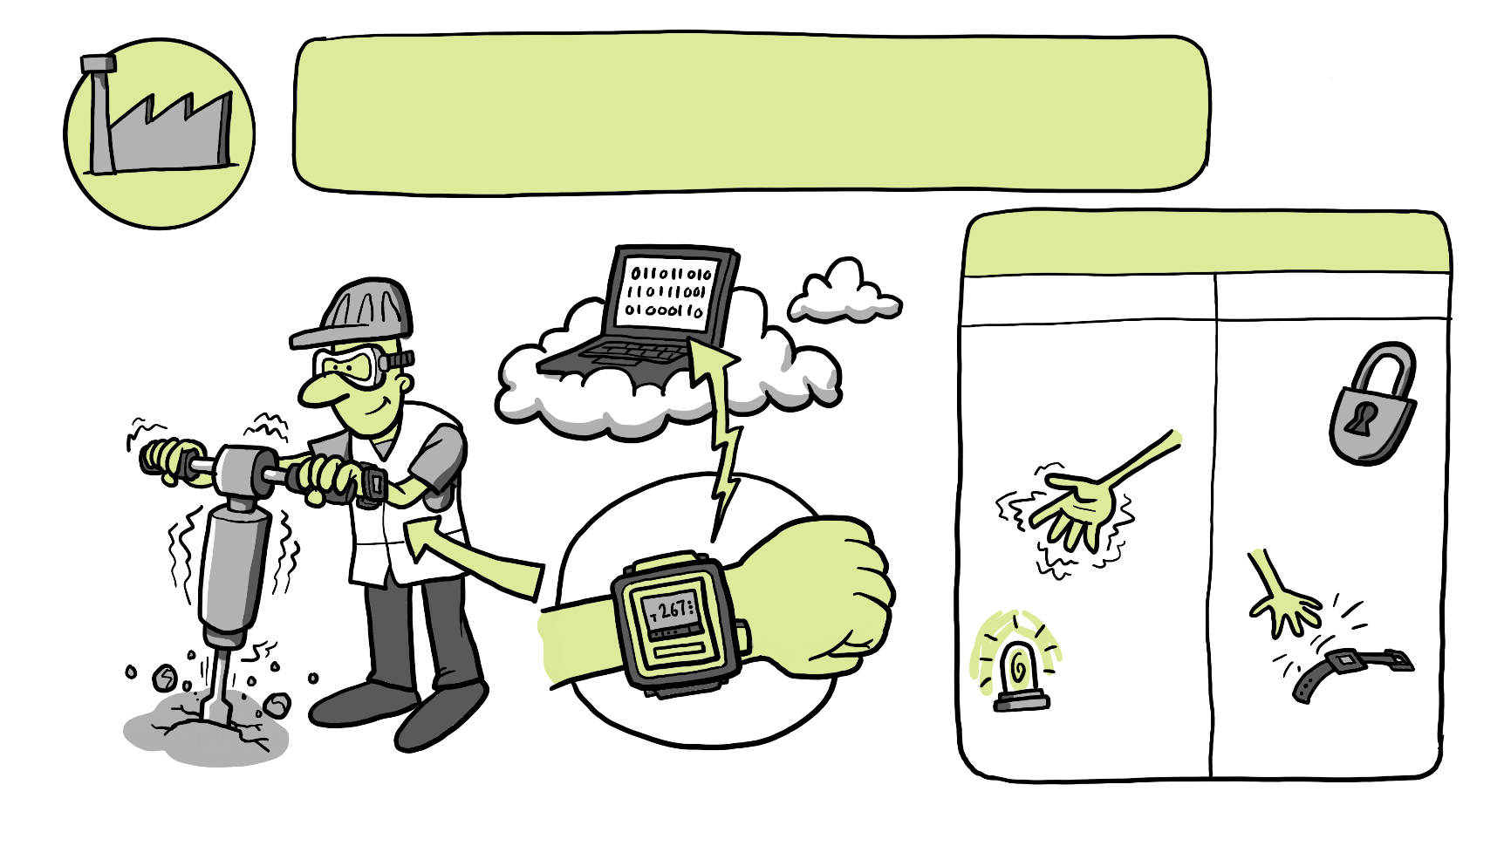
Studii de caz (1)
© EU-OSHA, Drawnalism

Slide 13
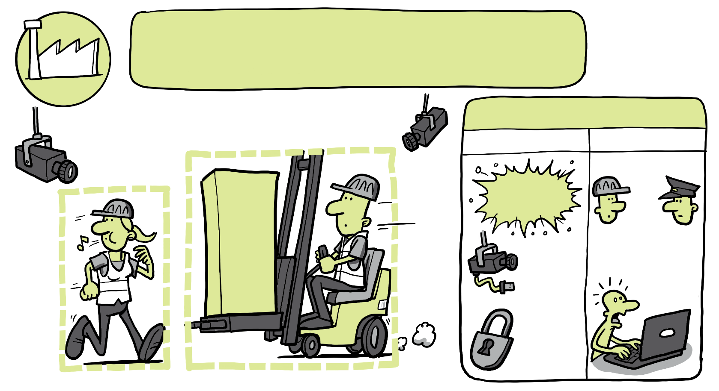
Studii de caz (2)
© EU-OSHA, Drawnalism

Slide 14
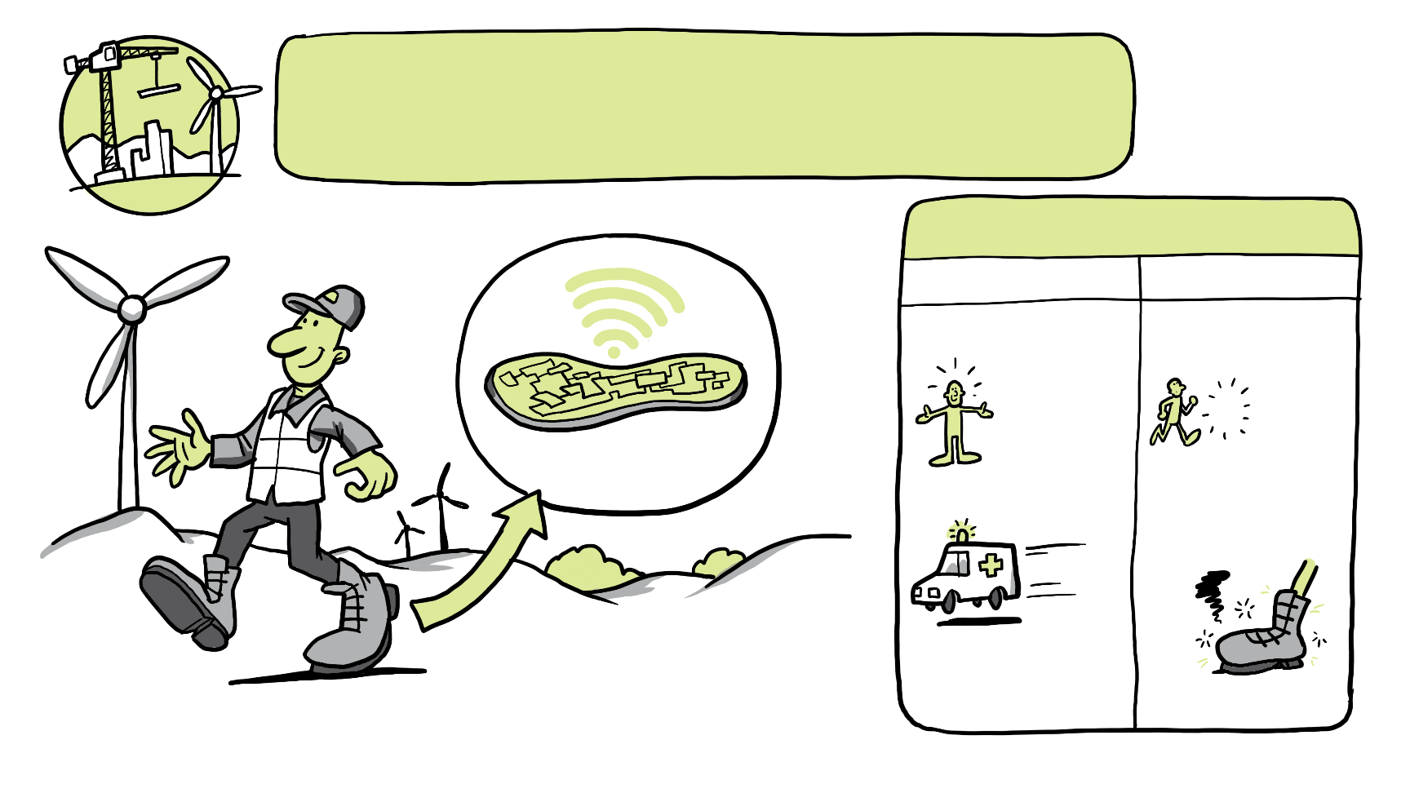
Studii de caz (3)
© EU-OSHA, Drawnalism

Slide 15
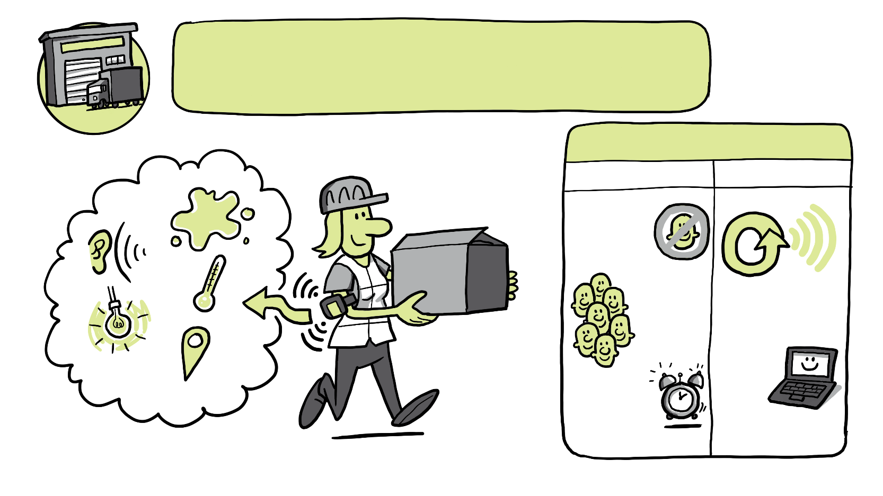
Studii de caz (4)
© EU-OSHA, Drawnalism

Slide 16

Studii de caz (5)
© EU-OSHA, Drawnalism

Slide 17
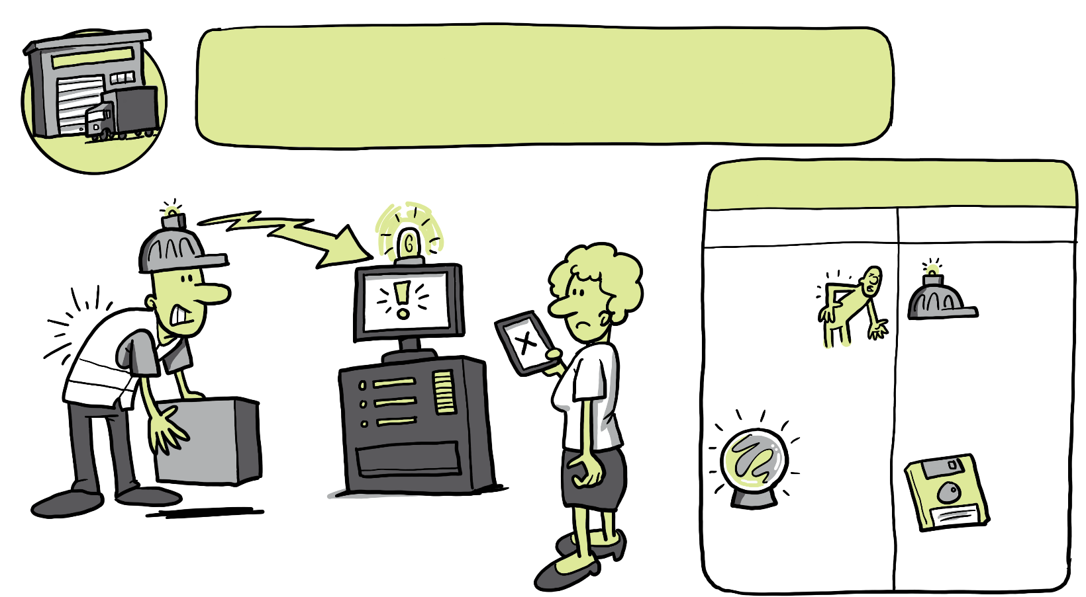
Studii de caz (6)
© EU-OSHA, Drawnalism

Slide 18
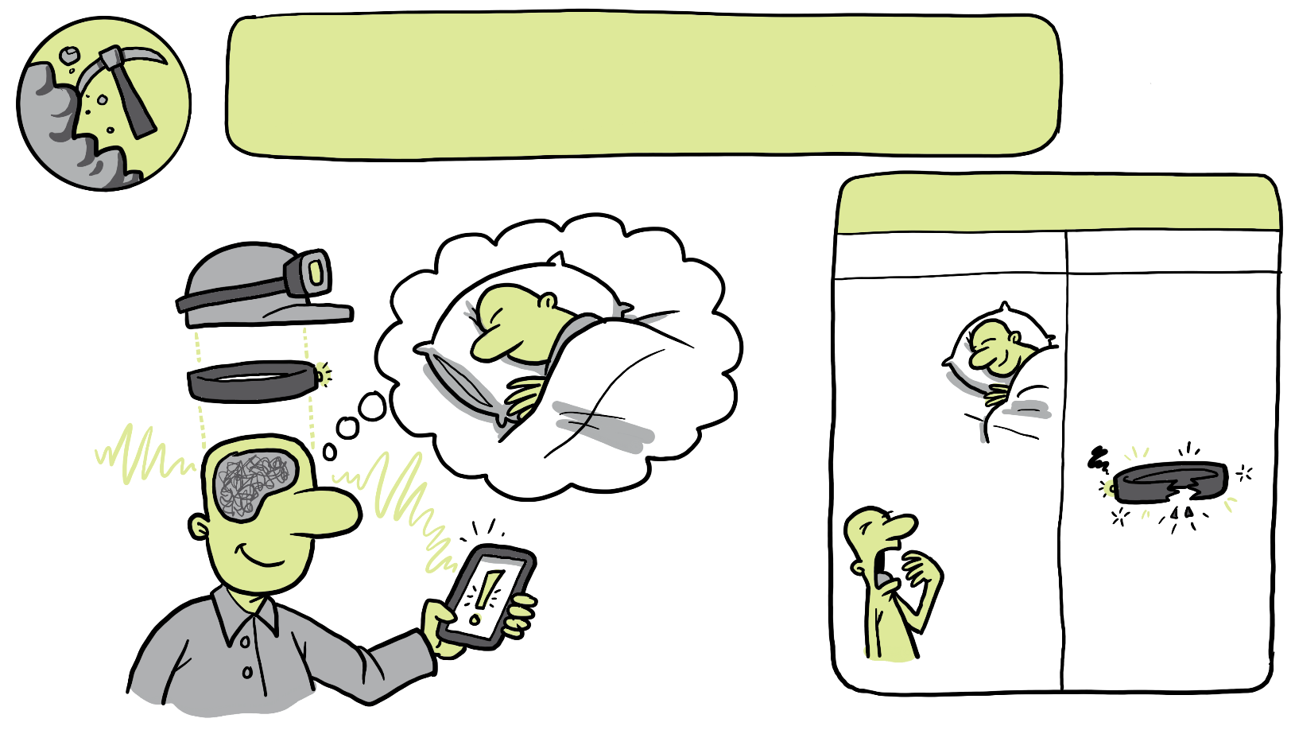
Studii de caz (7)
© EU-OSHA, Drawnalism

Slide 19








Studii de caz (8)
Colectarea datelor
Analiza datelor
Afișarea datelor
Răspuns privind înțelegerea datelor
O mai bună gestionare a informațiilor
Monitorizarea datelor în timp real
Alocarea eficientă din punctul de vedere al utilizării resurselor a personalului din domeniul SSM
Abordare adaptată la nevoile specifice ale locurilor de muncă
Sistem centralizat de gestionare a SSM
Dependența excesivă de tehnologie
Insuficiența competențelor personalului
Preocupări legate de confidențialitate și securitate
Rezistența din partea lucrătorilor
Autor: Mohamed Hassan via Pixabay

Slide 20
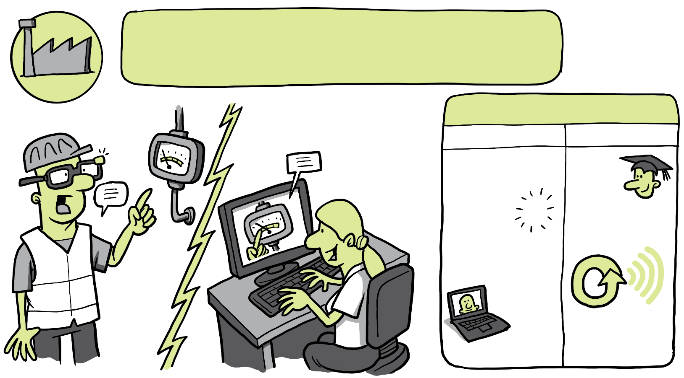
Studii de caz (9)
© EU-OSHA, Drawnalism

Slide 21
Implicarea lucrătorilor
Consultarea prealabilă
Posibilitatea ca lucrătorii să testeze instrumentul sau sistemul în perioade de probă
Colaborarea cu ambasadorii
Găsirea unor diferite oportunități de implicare
Formare la locul de muncă, ședințe de informare a echipei, discuții informale
Ateliere de descoperire a tehnologiei

Slide 22
Etapa de implementare: patru strategii pentru lucrători
Perioada de probă (timp și/sau spațiu)
Asigurarea faptului că utilizatorii finali au o înțelegere solidă a modului în care funcționează tehnologia
ABORDĂRI PENTRU ETAPA DE INTEGRARE
Abordarea pas cu pas a formării și a îndrumării utilizatorilor finali
Implicarea angajaților în luarea deciziilor
Sprijin disponibil după implementarea tehnologiei – asistență tehnică/serviciu pentru clienți

Slide 23





Accentul pe gestionarea datelor: protejarea vieții private din faza de proiectare
Anonimizarea
Minimizarea datelor
Conformitatea
Stocarea și securitatea cibernetică
În unele cazuri: confidențialitatea prin alegere;
restricționarea accesului la date pentru persoane desemnate

Slide 24
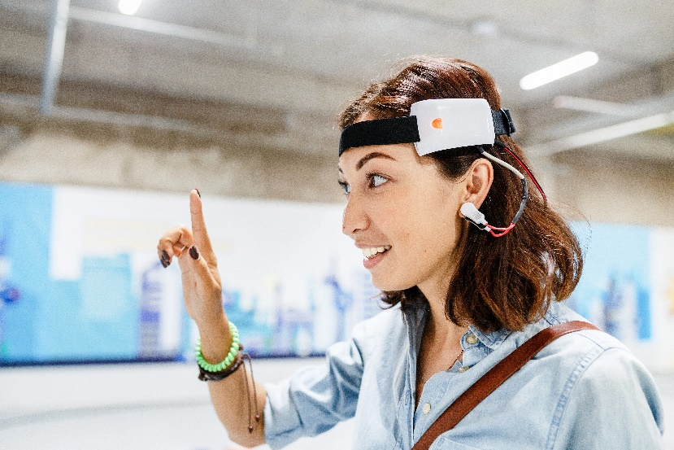
Principii pentru proiectarea și dezvoltarea în condiții de siguranță și sănătate a instrumentelor digitale inteligente pentru locul de muncă
Accentul pe beneficiile în materie de SSM
Cooperarea cu organizațiile de implementare (operatorii) și cu lucrătorii cu privire la nevoile lucrătorilor
Securitatea și confidențialitatea datelor
Fiabilitate
Compatibilitate și integrare
Personalizare
Ușurința în utilizare
Scalabilitatea soluției implementate
© EdNurg - stock.adobe.com

Slide 25
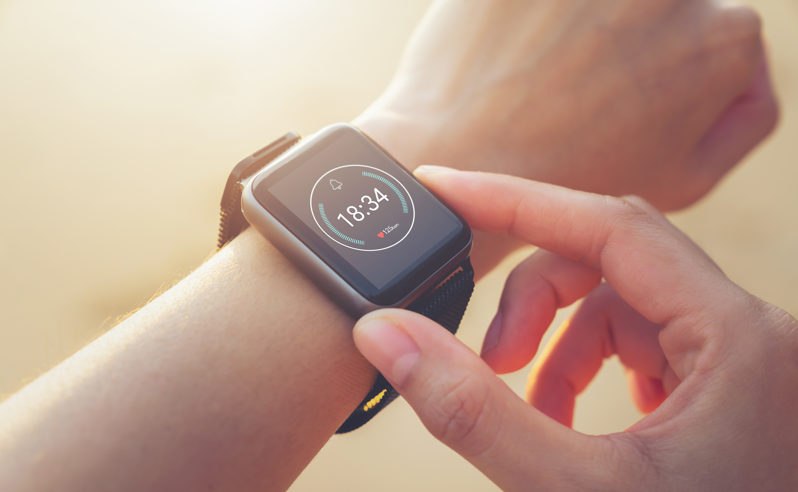
Principii de implementare și utilizare a sistemelor digitale inteligente pentru SSM
Implicarea lucrătorilor
Respectarea securității și confidențialității datelor
Definirea și comunicarea scopului sistemului
Asigurarea integrării cu infrastructura și cadrele de SSM existente
Cooperarea cu producătorul (proiectantul) pe perioada implementării și utilizării sistemului
© Sitthiphong - stock.adobe.com
Notes:
Principiile prezentate mai jos au rolul să arate cum pot fi abordate obstacolele din calea implementării și cum pot fi aduse instrumentele digitale inteligente și sistemele de monitorizare a SSM mai aproape de nevoile lucrătorilor și ale locurilor de muncă, crescând astfel adoptarea la nivel global, existând perspectiva creării unor medii de lucru mai sigure.
Securitatea și confidențialitatea datelor
Majoritatea instrumentelor digitale inteligente și a sistemelor de monitorizare a SSM încorporează un sistem software care transmite date către o platformă cloud. Acest lucru generează preocupări privind securitatea datelor pentru lucrători, reprezentanții lor și angajatori. De exemplu, luați în considerare scenariul în care o parte externă obține accesul la un nou sistem de monitorizare a SSM în timpul unei operațiuni de salvare, trimițând echipe de salvare într-o zonă periculoasă. Deși acest exemplu poate fi extrem, el subliniază importanța aplicării măsurilor de securitate a datelor pentru a reduce riscul de potențiale încălcări.
Integrarea cu infrastructura existentă
Unele instrumente digitale inteligente și sisteme de monitorizare a SSM sunt concepute pentru a se integra în infrastructura de gestionare (a SSM) existentă, inclusiv în sistemele software sau hardware, ceea ce poate contribui la reducerea costurilor și la valorificarea noilor oportunități de creștere a securității și sănătății.
Integrarea cu cadrele de SSM existente
SSM este mai degrabă un proces sau un ciclu decât o intervenție compartimentată și, deși sunt capabile să îndeplinească multe funcții, sistemele identificate în cadrul cercetării nu sunt capabile (și nici nu își propun) să ofere soluții complete. Un cadru de SSM ar trebui privit ca un mijloc de învățare continuă, care implică o serie de dependențe, procese și practici. Astfel, este un cadru care cuprinde o gamă mai largă de elemente decât un singur sistem inteligent de monitorizare.
Implementarea ca proces de cooperare cu implicarea lucrătorilor
Cooperarea continuă a întreprinderii care se ocupă de implementare cu producătorul produsului pe parcursul implementării și utilizării noului sistem de monitorizare a SSM este considerată o practică comună pentru a adapta sistemul la nevoile specifice ale locului de muncă și ale lucrătorilor, pentru a aborda potențialele provocări și pentru a identifica îmbunătățirile.

Slide 26
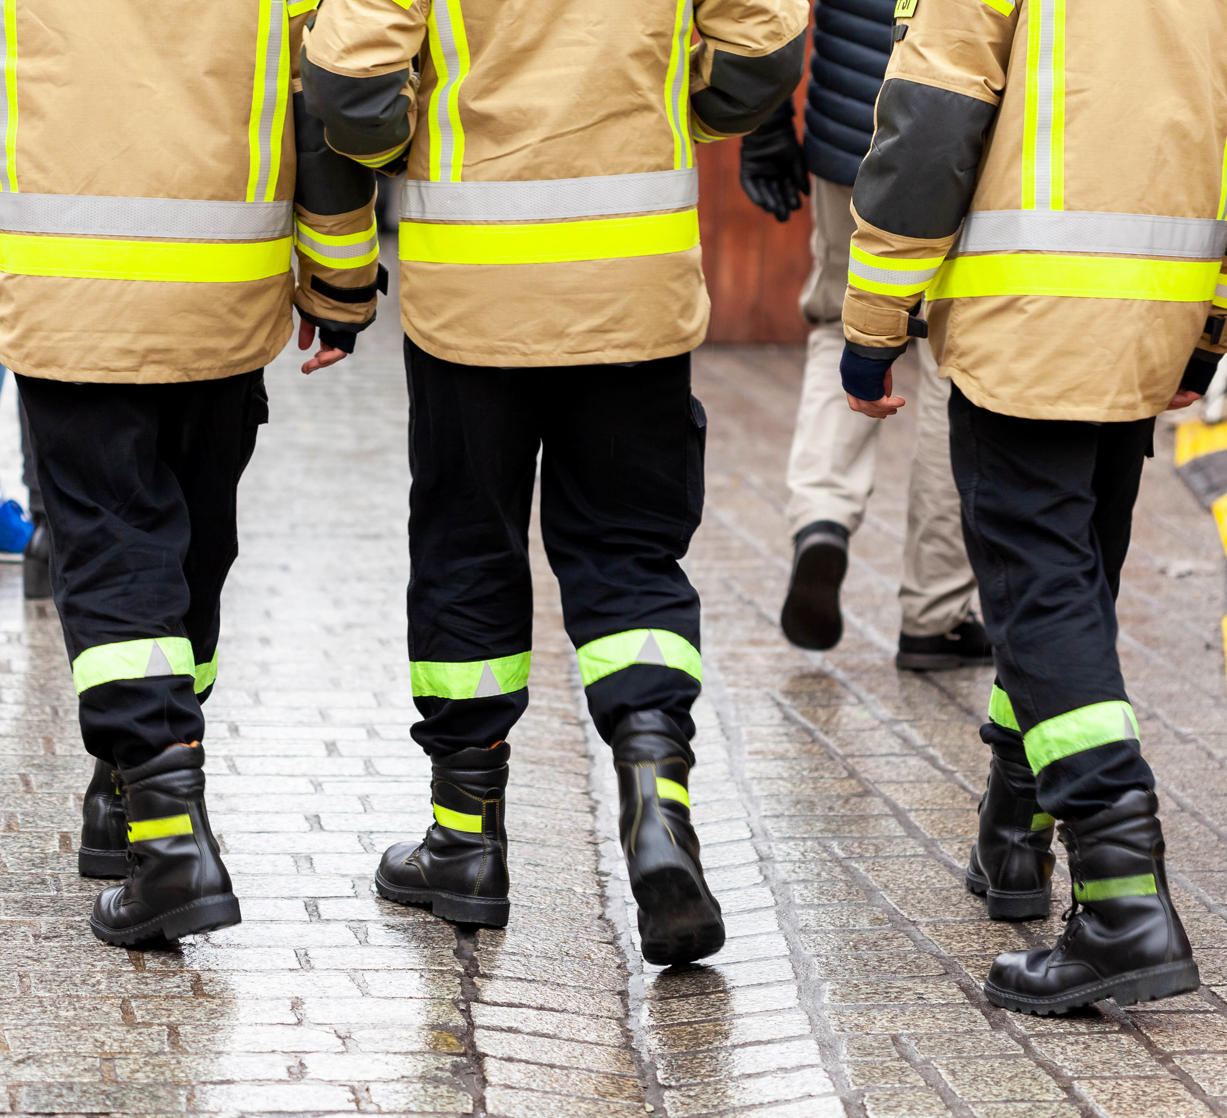
Instrumente digitale inteligente – principalele concluzii
  Instrumentele digitale inteligente pot îmbunătăți siguranța la locul de muncă
  Utilizarea transparentă a tehnologiei este esențială
  Distincția între măsurarea performanței și monitorizarea SSM contribuie la menținerea și consolidarea încrederii lucrătorilor
  Angajamentul și implicarea lucrătorilor în întregul proces
  de integrare a instrumentelor digitale inteligente este importantă
  Sistemele digitale inteligente trebuie să completeze alte măsuri de SSM
  Legislația, inspecția muncii și cercetarea trebuie să evolueze
  pentru a ține pasul cu sistemele digitale inteligente
  Tehnologiile precum dispozitivele purtabile promovează incluziunea și diversitatea
© Tomasz -stock.adobe.com
Notes:
Sistemele digitale inteligente îmbunătățesc siguranța la locul de muncă prin furnizarea de informații privind condițiile de lucru într-un mod proactiv care nu a fost posibil până de curând. Ele pot trimite alerte pentru a reduce timpul de salvare și pentru a facilita raportarea și, de asemenea, îi responsabilizează pe lucrători prin creșterea gradului de conștientizare, ceea ce favorizează sentimentul de siguranță.
Utilizarea transparentă a tehnologiei este esențială pentru a răspunde preocupărilor legate de confidențialitate, gestionarea datelor și dependența excesivă.
Distincția între măsurarea performanței și monitorizarea SSM este o necesitate pentru a menține și a consolida încrederea lucrătorilor.
Implicarea lucrătorilor și a reprezentanților acestora în proiectarea, utilizarea și ecologia informațională a sistemelor digitale inteligente promovează sănătatea și bunăstarea lucrătorilor prin creșterea controlului acestora asupra deciziilor și prin facilitarea implicării lor. Adaptarea sistemelor la nevoile specifice ale locului de muncă maximizează eficacitatea și impactul pozitiv. Implicarea lucrătorilor în testarea, selectarea și optimizarea noilor sisteme de monitorizare a SSM asigură eficacitatea acestora.
Sistemele digitale inteligente ar trebui să completeze alte măsuri din domeniul SSM, cum ar fi adaptările locului de muncă, acțiunile corective, formarea lucrătorilor și promovarea încrederii, și nu să fie considerate singura soluție sau să le înlocuiască.
Legislația și inspecția muncii trebuie să evolueze pentru a ține pasul cu sistemele digitale inteligente, pentru a asigura integrarea lor într-un sistem eficient de gestionare a SSM, bazat pe responsabilitatea angajatorului și în contextul ierarhiei controalelor.
Tehnologiile precum dispozitivele purtabile pot promova incluziunea și diversitatea răspunzând nevoilor anumitor categorii de lucrători.

Slide 27



Resurse
Consultați toate publicațiile pe această temă:
https://healthy-workplaces.osha.europa.eu/en/about-topic/priority-area/smart-digital-systems

Slide 28
Drepturi de autor
© Agenția Europeană pentru Securitate și Sănătate în Muncă, 2024
Reproducerea textului este autorizată cu condiția menționării sursei.
Nici Agenția Europeană pentru Securitate și Sănătate în Muncă, nici altă persoană care acționează în numele agenției nu este responsabilă de modul în care aceste informații ar putea fi utilizate.
Pentru reproducerea sau utilizarea oricăror fotografii pentru care EU-OSHA nu deține drepturi de autor, trebuie solicitat acordul direct de la deținătorii drepturilor de autor.
Slide-ul 6 de sus în jos:
© Tierney - stock.adobe.com, © Tostphoto - stock.adobe.com, © Tomasz -stock.adobe.com,
© Sitthiphong - stock.adobe.com, © SFIO CRACHO - stock.adobe.com, © EdNurg - stock.adobe.com

